Slide 1
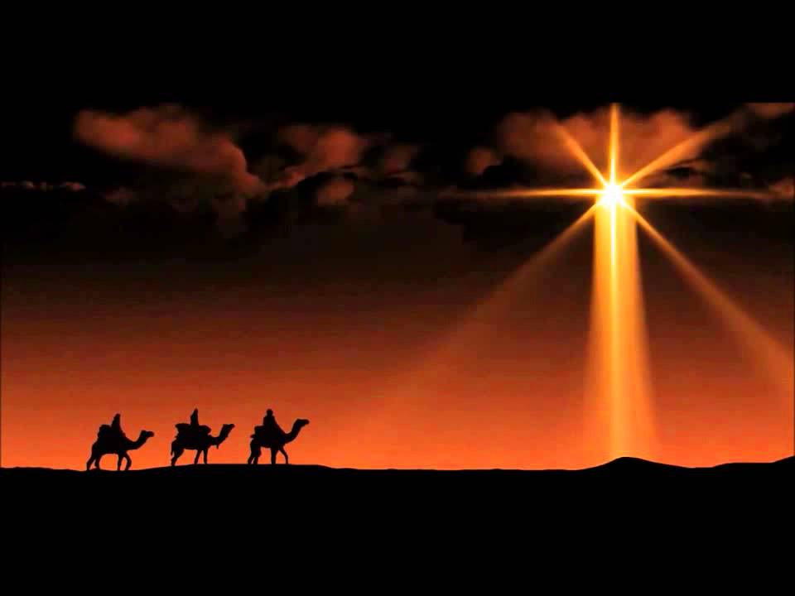
活出有“星”的人生 太2：1-12

Slide 2
祈祷/Prayer

Slide 3
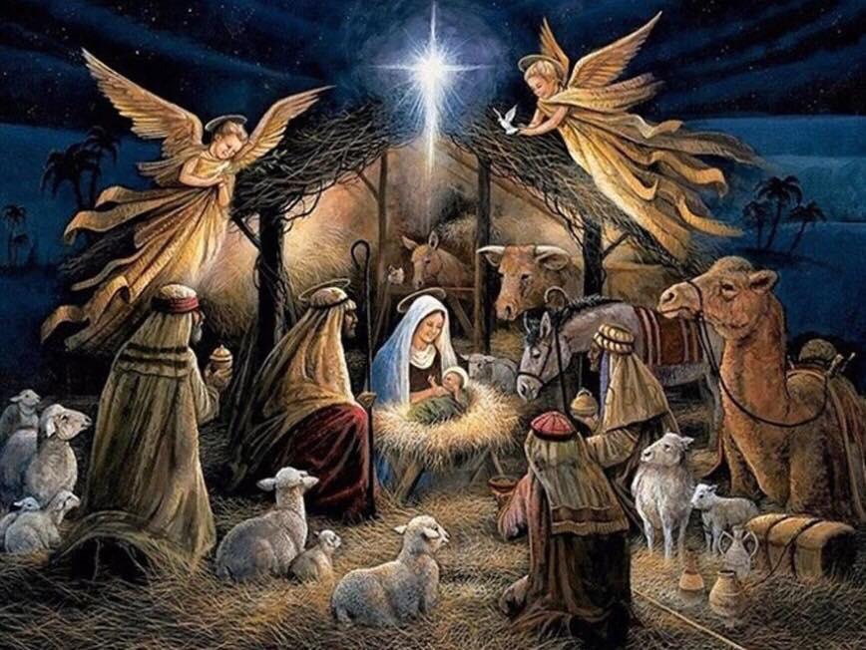
一、耶稣基督生命中的 “星”
太2：1 当希律王的时候，耶稣生在犹太的伯利恒。有几个博士从东方来到耶路撒冷，说，

Slide 4
太2：6犹大地的伯利恒阿，你在犹大诸城中，并不是最小的。因为将来有一位君王，要从你那里出来，牧养我以色列民。 弥5：2 伯利恒的以法他啊，你在犹大诸城中为小，将来必有一位从你那里出来，在以色列中为我作掌权的，他的根源从亘古，从太初就有。

Slide 5
路2：49 耶稣说，为什么找我呢？岂不知我应当以我父的事为念吗？ 来10：7 神阿，我来了为要照你的旨意行。 约3：16 神爱世人，甚至将他的独生子赐给他们，叫一切信他的，不至灭亡，反得永生。

Slide 6
可 6：3 这不是那木匠吗？不是马利亚的儿子，雅各，约西，犹大，西门的长兄吗？他妹妹们不也是在我们这里吗？他们就厌弃他。 太26：39他就稍往前走，俯伏在地祷告说，我父阿，倘若可行，求你叫这杯离开我。然而不要照我的意思，只要照你的意思。

Slide 7
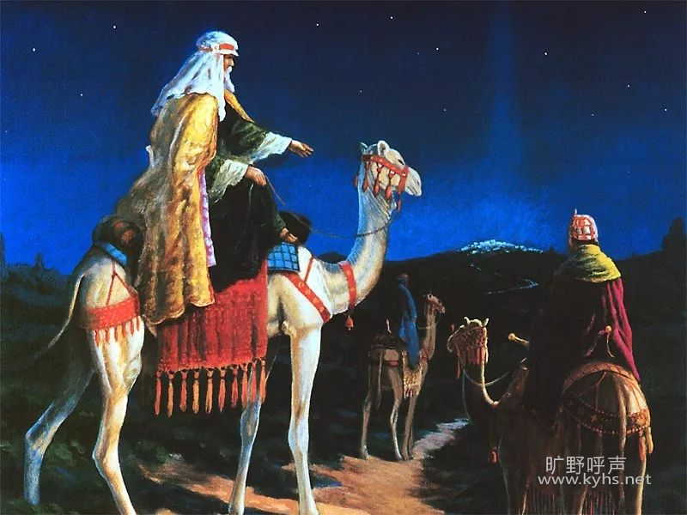
二、博士生命中的“星”
2那生下来作犹太人之王的在哪里？我们在东方看见他的星，特来拜他。

Slide 8
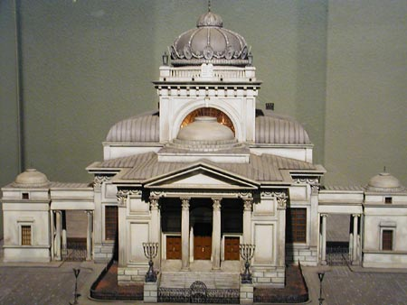
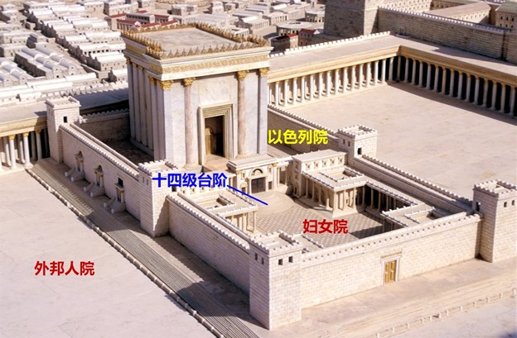
一、

Slide 9
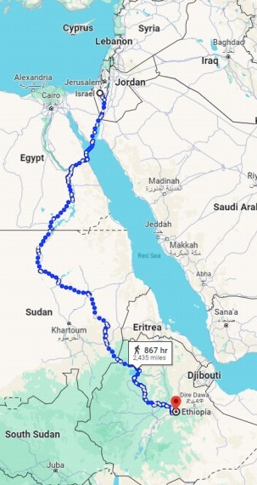
徒8：27腓利就起身去了。不料，有一个埃提阿伯人，是个有大权的太监，在埃提阿伯女王干大基的手下总管银库，他上耶路撒冷礼拜去了。
徒10：1在该撒利亚有一个人，名叫哥尼流，是义大利营的百夫长。2他是个虔诚人，他和全家都敬畏神，多多周济百姓，常常祷告神……哥尼流叫了两个家人，和常伺候他的一个虔诚兵来。

Slide 10
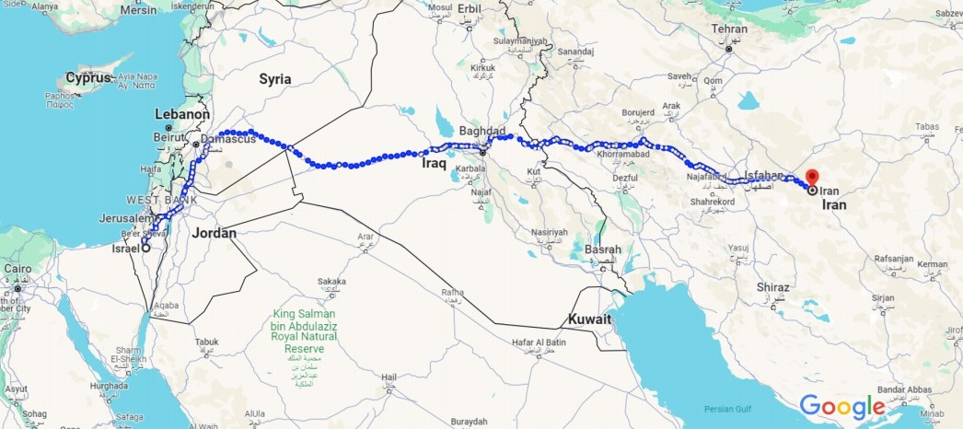
2那生下来作犹太人之王的在哪里？我们在东方看见他的星，特来拜他。

Slide 11
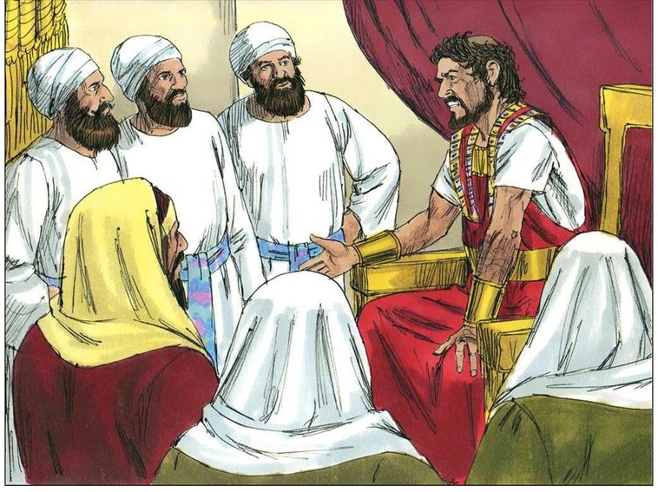
三、希律、祭司长和文士的“星”
3希律王听见了，就心里不安。耶路撒冷合城的人，也都不安。
4他就召齐了祭司长和民间的文士，问他们说，基督当生在何处。

Slide 12
2那生下来作犹太人之王的在哪里？我们在东方看见他的星，特来拜他。3希律王听见了，就心里不安。耶路撒冷合城的人，也都不安。 …… 9他们听见王的话，就去了。在东方所看见的那星，忽然在他们前头行，直行到小孩子的地方，就在上头停住了。

Slide 13
博士与希律的星相同处和不同之处
 | 希律的“星”： 1、梦想 2、宝座、权力和荣耀 | 博士的“星”： 神的旨意/特来拜他
相同之处： | 1、为之付上代价和努力， | 1、为之付上代价和努力，
不同之处： | 1、自己作主 2、看的是当下 3、暂时的得着和享受 | 1、接受耶稣为主 2、看的是永恒 3、具有永恒的价值

Slide 14
总结 Summary
腓3：7只是我先前以为与我有益的，我现在因基督都当作有损的。8不但如此，我也将万事当作有损的，因我以认识我主基督耶稣为至宝。我为他已经丢弃万事，看作粪土，为要得着基督

